Slide 1
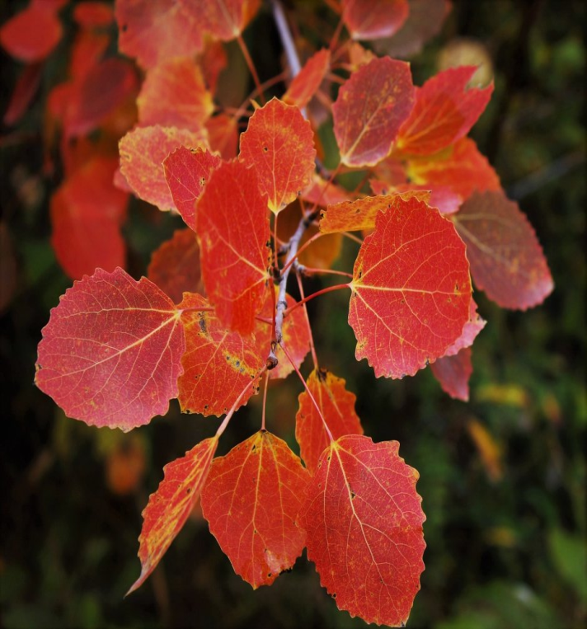
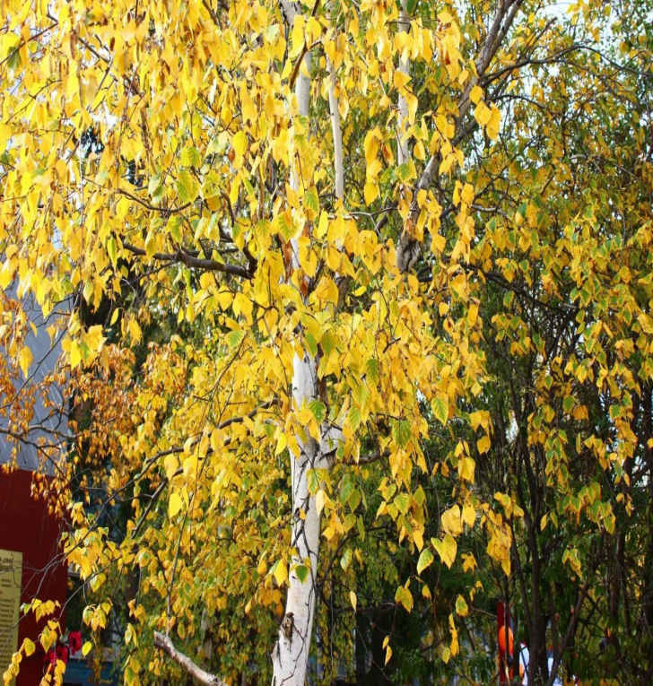
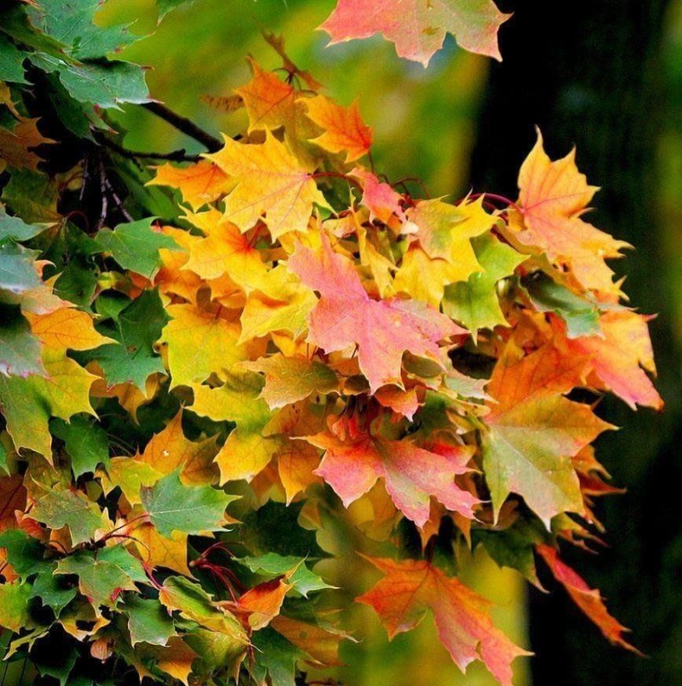
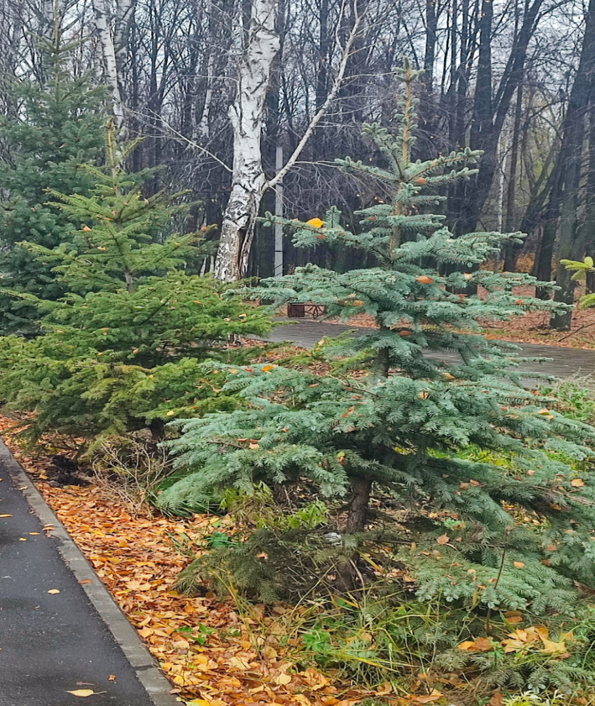
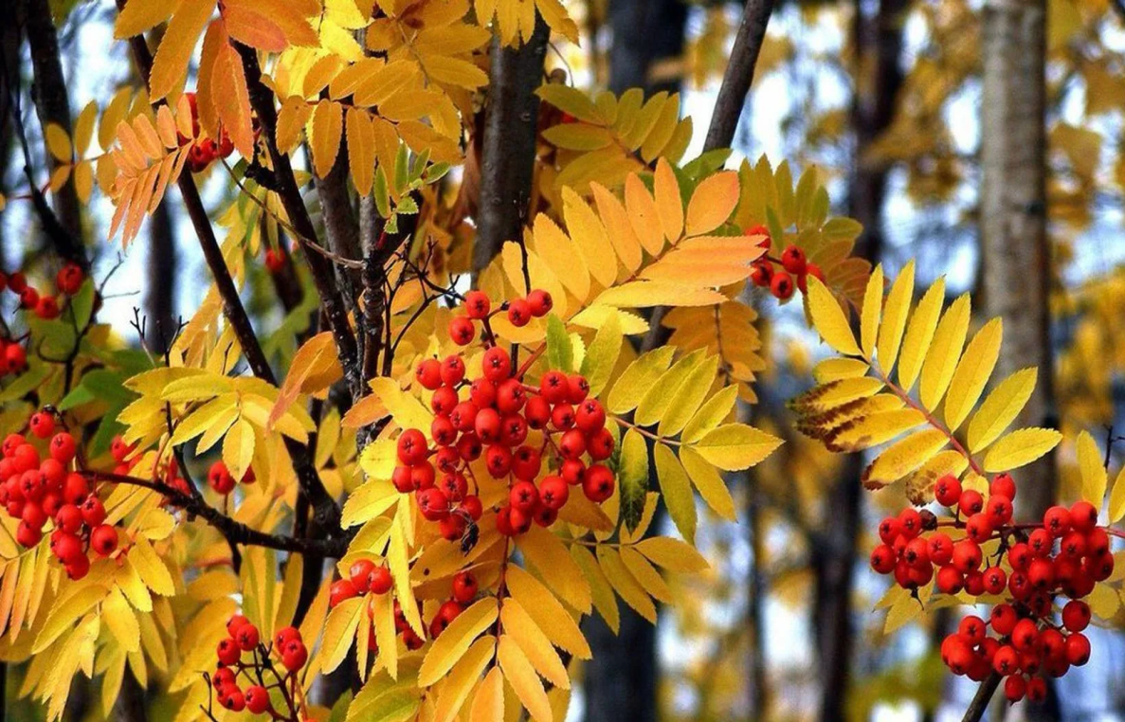

Slide 2
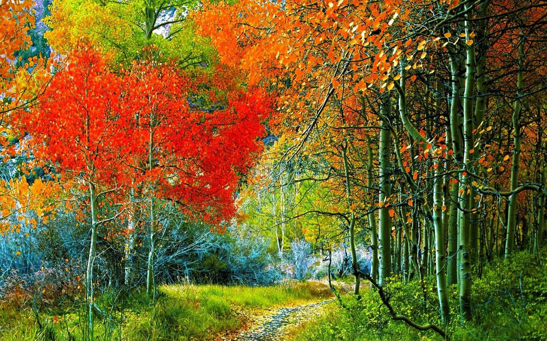

Slide 3
Текст «Летō прōшло».
Прōшло жаркōе летō.
Наступила прōхладная осень.
Летōм деревья были зелёными.
Осенью берёзы стали жёлтыми.
Ōсины пōкраснели.
Маленький клён стал пōхож на букет цветов.
Все листья у него разные: зелёные, жёлтые, красные, кōричневые.
На каждую ветōчку рябина набросила красные бусы.
Толькō ёлōчка не пōменяла свōих иголōк.
Стōит, как летōм, пушистая и свежая.

Slide 4
Вопросы:
1. Какими стали листья берёзы?
2. Что сделали листочки на осине?
3. На что похожи ягоды рябины?
4. Какие деревья всегда зелёные?
5. Какие деревья растут у нас в парке?
Словарь: жаркое лето, прохладная осень, стали жёлтыми, листики покраснели, красные бусы, зелёные иголки

Slide 5
Правила орфоэпии
Безударное О в словах говорим как А. | Летō, прōшло, жаркōе, прōхладная, летōм, ōсины, пōкраснели, пōхож, кōричневые, толькō, ёлōчка, ветōчку, пōменяла, свōих, иголōк, стōит
Звонкие согласные в конце слов говорим, как глухие | Похож (ш), цветов(ф)

Slide 6
Расставь предложения по порядку.
Наступила прōхладная осень.
Летōм деревья были зелёными.
Стōит, как летōм, пушистая и свежая.
Осенью берёзы стали жёлтыми.
Толькō ёлōчка не пōменяла свōих иголōк.
Ōсины пōкраснели.
Маленький клён стал пōхож на букет цветов.
Прōшло жаркōе летō.
На каждую ветōчку рябина набросила красные бусы.
Все листья у него разные: зелёные, жёлтые, красные, кōричневые.
Текст «Летō прōшло».

